Slide 1

Grundlæggende Object relational mapping(ORM)
Af Daniel Spurrell & Martin Sandgaard Rasmussen

Slide 2

Indledning
ORM er typisk omtalt, som et framework der hjælper med at gøre ens database håndtering mere OOP-aligned.
Forskellige ORM frameworks, til forskellige sprog, passer ind i systematikken man som udvikler, arbejder i.
Brug af et ORM framework kan markant forkorte en udviklers Time-To-Market tidsforbrug. Primært ved at reducere mængden af tid der skal bruges på at skrive SQL og mappings.
Generelle kommentarer til ORM frameworks
Indledning
Hvorfor EF?
Common Malpractises
Codegen
CRUD
Migrations
Code-First
Database-First

Slide 3
Hvorfor Entity
Alternativer
Dapper – Fuld kontrol over SQL
DevExpress
Fordele med Entity
Udviklet og vedligeholdt af Microsoft
Automatik forbundet med EF
Minimal SQL kode
Indledning
Hvorfor EF?
Common Malpractises
Codegen
CRUD
Migrations
Code-First
Database-First

Slide 4
Common malpractises
”Take all you can eat – eat what you take”
Lad os sige vi har en database med 10 millioner biler.
Vi vil gerne have de unikke bil-modeller
Overvej følgende:
Antallet af rows er nu afgørende for, om Entity Framework
Fylder din hukommelse med 10 millioner biler.
Det er måske lidt unødvendigt at løbe tør for memory her.
Løsning:
Tænk over præcis hvor meget data du henter.
Ellers nakker EF din memory
List<Car> cars = Context.Cars.ToList()
var uniqueModels = cars.Select(car => car.model).Distinct();
foreach(var model in uniqueModels){
Console.WriteLine(model);
}
context.Cars.Select(c => c.Model).Distinct().ToList();
Opretter en query med ”Distict” keywordet.
Dvs. Du får ikke 10 millioner biler tilbage, herimod kun de unikke modeller/modelnavne.
Common malpractises
Indledning
Hvorfor EF?
Common Malpractises
Codegen
CRUD
Migrations
Code-First
Database-First

Slide 5
Common malpractises
Bulk..?
Lad os sige vi har 500 biler vi gerne vil sende op i databasen
Overvej følgende:
Nu sendes der 500 Sql insert statements.
Dertil ligges latency, packet retransmissions osv.
Og så taler vi ikke om det kæmpe spor af transaction logs.
Det er mange.. Unødvendigt mange.
Løsning:
Tænk over præcis hvor meget data du sender.
Ellers nakker EF din SQL Server
for (int i = 0; i < 500; i++)
{
Car newCar = new Car {Model=$”Model {i}”};
context.Cars.Add(newCar);
context.SaveChanges();
}
for (int i = 0; i < 500; i++)
{
Car newCar = new Car {Model=$”Model {i}”};
context.Cars.Add(newCar);
}
context.SaveChanges();
Opretter en query med alle 500 biler.
Der er kæmpe forskel for SQL serveren.
Den kan optimere på 500 biler i ét statement.
Men ikke på 500 individuelle statements.
Indledning
Hvorfor EF?
Common Malpractises
Codegen
CRUD
Migrations
Code-First
Database-First

Slide 6
Codegen + EF?
Gains
Uniformitet på tværs af dine endpoints
Hvis de er simple CRUD operationer, vel at mærke
Time-To-Market & Prototyping tidsforbrug reduceres markant
Hvad skal det sige?
Autogenerede API endpoints ud fra EF Modeller
CRUD Operationer, gratis, på et øjeblik
Klik-klik-klik – videre.
Kan efterfølgende besigtiges og afprøves i den autogenererede Swagger dokumentation
Indledning
Hvorfor EF?
Common Malpractises
Codegen
CRUD
Migrations
Code-First
Database-First

Slide 7

Codegen + EF?
Opret Database
Scaffold Entity Models
Generate API endpoints
SQL Scripts
Scaffold command
Scaffold Script
Indledning
Hvorfor EF?
Common Malpractises
Codegen
CRUD
Migrations
Code-First
Database-First

Slide 8
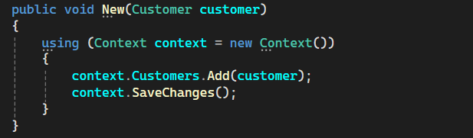
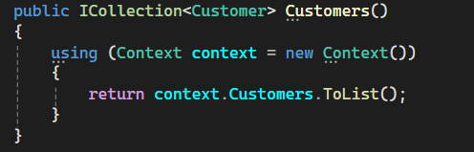
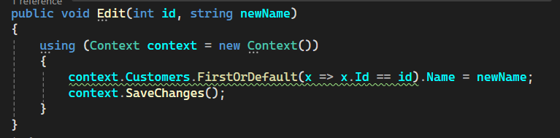
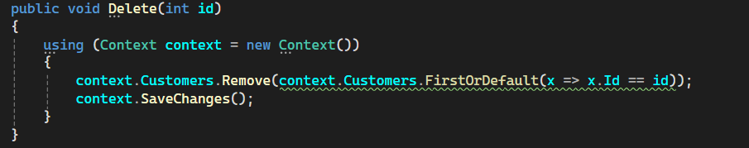
CRUD
Indledning
Hvorfor EF?
Common Malpractises
Codegen
CRUD
Migrations
Code-First
Database-First

Slide 9
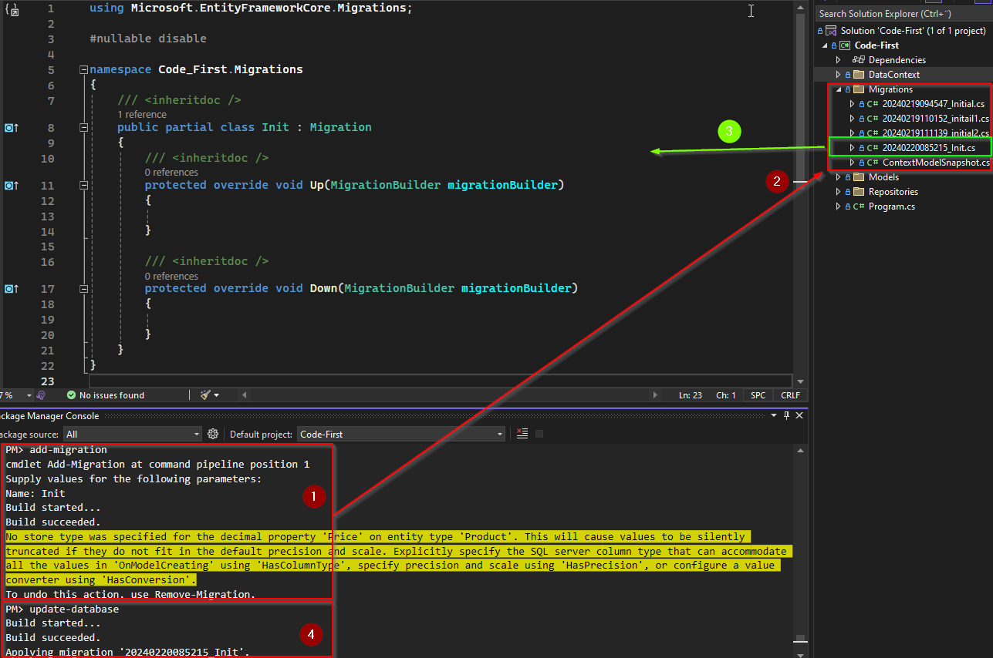
Migrations
Migration filer, hvor?
Versionering
Forskning
Hvornår bruges migrations
Alternativer? Git & Database-First
Indledning
Hvorfor EF?
Common Malpractises
Codegen
CRUD
Migrations
Code-First
Database-First

Slide 10
Code-first
?
I Code-First opretter vi klasser i kode for at definere data modellen
Fordele
Fuld kontrol over applikationen
Versionskontrol med migrations
Ulemper
Skarpere forståelse af Entity Framework
Indledning
Hvorfor EF?
Common Malpractises
Codegen
CRUD
Migrations
Code-First
Database-First

Slide 11
Database-first
Hvornår anvendes det?
Eksisterende database
Fordele
Hurtig udvikling
Ulemper
Begrænset kontrol over applikationen
Skema ændringer
Indledning
Hvorfor EF?
Common Malpractises
Codegen
CRUD
Migrations
Code-First
Database-First

